Slide 1



Logopécare : Philosophical-ethical contribution to gender-affirming vocal care.
EPATH conference 2025 « Cutting Through the Noise: Evidence-driven Transgender Care »
Antoine Henrotin (he/they), Phd student
Dominique Morsomme (she/her)
Unité de logopédie de la voix (Uliège)
RUCHE - RESEARCH UNIT FOR A LIFE-COURSE PERSPECTIVE ON HEALTH & EDUCATION
Notes:
Bonjour à toustes, je suis ravi d’être ici aujourd’hui. Merci beaucoup d’être ici pour écouter ma présentation faisant parti du symposium « Décentrer le discours médical pour mieux soigner: leçon des prises en soin queer » .

Slide 2

Outline
Context and situation ransphobic moral panic and EBP
Queer identity and convergence
Normativity : norm or (ab)normality
Gender norms or aesthetic care ?
Vocal agency, to normalize or to trivialize
Community-based participatory research and (vocal) agency
Bibliography
Notes:
Voici la structure de cette présentation.
Je vais commencer par expliquer ce qu’est l’harmonisation vocale et par définir quelques termes.
Ensuite je vous présenterai une étude que j’ai faite dans le cadre de mon mémoire pour illustrer mes propos. Cette étude s’appelle « alterner les comportements moteur vocaux féminisé et masculinisé, étude de cas en self-study. Dans laquelle j’ai appris à féminiser ma voix. L’objectif était d’observer si le passage d’un CMV à l’autre créait des dysfonctions vocale ou non.
Enfin, en mobilisant tout ce que je vous aurai déjà présenté, j’en dégagerai quelques implications cliniques et académiques qui me semblent intéressantes à discuter.

Slide 3

Context and situation
https://www.uliege.be/cms/c_9054334/fr/repertoire?uid=u236798
Academic background
SLT (2022)
Gender studies (2024)
Alternating Masculine and Feminine Vocal Motor Behavior: A Self-Study Case Report
ULiège Gender and Equality Council. Logopécare of Communication Across Different Levels of the Social
MA thesis
ULiège
FIERCE
Affiliations
Writing
Teaching-presenting
Funding
Forum Interdisciplinaire en Recherche, Care et Éthique
Clinic
Formation
Community health
PhD Project :
Trans-affirming Voice Care: Community-Based Participatory Research and a Gender-Informed Approach

Slide 4
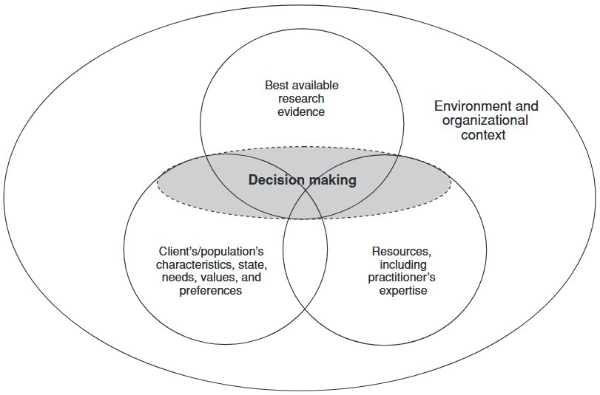


Transphobic moral panic and EBP
Transdisciplinary model of Evidence-Based Practice according to Satterfield et al. (2009, p. 382), illustrated in Figure 5 of the article.
Support well-being
Adjust expectations
Adapt our care
Clarify “passing”
What to do ?
Health community advocacy
Especially for trans minors and less normative trans people
(Alessandrin, 2023)
[M]obilization, notably through mass media and social networks, of collective anxieties toward certain groups perceived as harmful to the point of threatening the normative functioning of society [...] This group is then demonized and becomes a scapegoat that must be identified, fought, and subdued.
[Free translation] (Enriquez, 2024, p. 56–57)
Moral panic :
Notes:
Nous mobilisons d’abord le care politique et institutionnel pour opérationnaliser le contexte de soin, quatrième pilier de l’EBP. Le passage de l’échelle (inter-)individuelle (issue de l’éthique narrative) à une échelle collective (issue de l’éthique du care) permet d’imaginer leur maillage, ancré par la politisation de la clinique incarnée corporellement. Cette combinaison passe par la relation-interaction thérapeutique et touche tant le niveau individuel que les niveaux groupal, organisationnel, institutionnel et historicité (Drion & Pirotton, 2012). L’entrainement vocal permet de modifier la mise en récit dans son contenu, mais surtout dans ses modalités expressives (Castel, 2024). La voix, comme substance de la communication, relie le corps du locuteur avec son environnement, le fait résonner. La voix est une modification matérielle de l’environnement, elle le fait vibrer et elle est toujours éminemment corporelle. L’acte d’énonciation ne peut se produire qu’au présent dans un cadre spatio-temporel donné (Formis, 2024). L’impossibilité de séparer l’énonciateur de l’énonciation impose la présence du corps dans l’espace public. Cette corporalisation itérative est un outil politique puissant car il empêche la déshumanisation des personnes trans, ce qui compte d’autant plus dans le contexte politique actuel. En effet, les personnes trans sont actuellement objectifiées dans une panique morale qui vise le contrôle social de corps désincarnés. Une panique morale est une
[m]obilisation, notamment par les médias de masse et les réseaux sociaux, d'inquiétudes collectives vis-à-vis de certains groupes considérés comme nuisibles au point de mettre en cause le fonctionnement normatif de la société [...] Ce groupe est alors diabolisé et devient un groupe bouc-émissaire qu'il faut identifier, combattre et mater. (Enriquez, 2024, pp.56-57)
Plus spécifiquement, selon Alessandrin (2023), les personnes trans sont accusées de vouloir « transer » les enfants et d’attaquer leur innocence, supposée hétérosexuelle et cisgenre. Ces attaques se cristallisent autour des soins transaffirmatifs portés aux mineur·es. Différents groupes anti-trans se saisissent du sujet en présumant : 1. l'influence parentale-médiatique-sociétale-militante ; 2. un phénomène de mode qui entraine une explosion des transitions médicales et chirurgicales ; 3. la confusion entre identité de genre et orientation sexuelle ; 4. l'incapacité à prendre des décisions sur elleux-même fondée sur une vulnérabilité psychopathologique qui prendrait la forme trans, sans que ce soit réellement la problématique de fond. Ce lobbying et la désinformation, y compris scientifique, jouent un rôle dans le retour en arrière des législations protégeant les soins transaffirmatifs, que ce soit en Angleterre ou en Amérique, et dont nous observons les amorces en Belgique et en France (Proposition de loi visant à encadrer les pratiques médicales mises en œuvre dans la prise en charge des mineurs en questionnement de genre, 2024). Dans ce cadre déshumanisant et créant une image fictive et non-ancrée dans le réel, le fait que les personnes trans communiquent et se présentent de manière authentique en tant qu’être à part entière, et plus comme une abstraction diabolisée, est un acte politique.
Du côté des soignant·es, la tâche est aussi politique. Il nous incombe de porter les voix, réelles et figurées, de nos patient·es, de produire du care politique dans le sens donné par Tronto (2010), afin de soigner les institutions médicales et politiques pour qu’elles prennent soins de nous en retour. Pour cela, nous devons pratiquer une virtuosité affective et tenir des positions différentes et complémentaires pour soutenir les besoins concrets de nos patient·es et améliorer leur qualité de vie.
Selon Elomäki et al. (2019), la virtuosité affective, c’est-à-dire la capacité à percevoir, à produire et à performer différentes émotions selon le cadre de communication et l’interlocuteur, sert à encorporer différents prototypes affectifs : 1. l’académique respectable qui utilise le sérieux perçu de la recherche et de la clinique pour présenter les faits scientifiques de manière convaincante, en évitant l’accusation de recherche partisane ; 2. la plaignante politisée qui mobilise la population générale et repolitise la recherche, la replace dans le monde réel ; 3. l’oreille empathique qui se met en négociation avec les détracteurs et apaise l’impact émotionnel attisé par les instigateur·ices de la panique morale, pour leur fournir des vraies informations sans qu’iels se sentent menacé·es émotionnellement ; 4. l’experte frustrée qui participe à l’intérieur de cadres préformés qui ne lui sont pas favorables et où elle sert de contre-pouvoir sans pouvoir appliquer les mesures qu’elle pense nécessaire ; ou 5. la partenaire stratégique qui facilite les interactions entre les personnes trans et les politiques, en retenant sa propre frustration pour naviguer les conflits et les incompréhensions. Ces archétypes affectifs peuvent-doivent devenir des postures politiques que les clinicien·nes-chercheur·euses sont capables d’adopter pour soutenir les populations trans.
La connaissance du contexte politique est également cruciale pour les soignant·es car il influence la capacité des patient·es à s’impliquer dans la prise en soin. En effet, dans le modèle du stress minoritaire, la panique morale est un stress distal qui demande aula patient·e de mobiliser des ressources proximales qui ne sont donc plus disponibles pour la thérapie vocale (Meyer, 2015). Dans nos pratiques cliniques, cela s’observe quand nous observons une fatigue croissante à cause des angoisses politiques qui causent des insomnies, ou quand le climat politique augmente les idéations suicidaires qui a leur tour diminue la disponibilité cognitive des patient·es.

Slide 5
Queer identity and convergence
As dialogue proceeds, interlocutors come to align their linguistic representations at many levels ranging from the phonological to the syntactic to the semantic […] »
(Pickering and Garrod, 2004, p. 900)
Convergence :
What’s the impact of the clinician’s positionality ?
(Haraway, 1988)
Doesn’t matter ?
1 patient’s identity = 1 clinician’s identity ?
Situated viewpoint ?
Queer-flexible identity ?
Notes:
Enjeux de convergence où on interroge sa position de clinicien. La convergence est « [l’]augmentation de la similarité des formes acoustico-phonétiques entre deux interlocuteurs » (Pardo, 2013, p. 1). En d’autres termes, il s’agit de la tendance entre deux interlocuteurs à s’adapter aux caractéristiques phonétiques et acoustiques de chacun, ce qui se traduit perceptivement par une harmonisation de leur parole. La voix illustre ici les théories du positionnement (Haraway, 2007) car, en plus d’influencer implicitement l’interaction dans son contenu, la voix converge vers celle de son interlocuteur. D’où la nécessité de prendre une position plastique, fluide qui n’évacue pas l’individualité mais embrasse sa malléabilité et l’assume comme instrument d’agentivité.
Se concentrer sur le rapport esthétique à la voix plutôt que sur le passing quand ce n’est pas un des objectifs. Centre sur la qualité de vie, la santé mentale et les mesures rapportées par le patient plutôt que de centrer les SVTA autours des mesures acoustiques et prosodiques (Azul et al., 2022). Les mesures sont un moyen, des outils de traduction féministe où l’écoute et la phonation, comme éthique narrative, se mettent au service du cadre référentiel et communicationnel dula patient·e et facilite les échanges autour des objectifs thérapeutiques (Grunenwald, 2024) // Cet traduction permet la co-décision thérapeutique centrale en EBP (Satterfield et al., 2009; Véron, 2020).

Slide 6
Normativity : norm or (ab)normality
(Foucault, 1994; Niedergang, 2023)
Social norms possess the authority to delineate the boundaries between health and pathology (Canguilhem, 2013)
Society
Normality
Discipline
Normativity
Biopolitics
Norm
Individual(s)

Slide 7
Gender norms or aesthetic care ?
(Azul et al., 2022)
An affective and perceptive interaction with the world, pursued for its own sake, without instrumental goals or utilitarian intent.
(Schaeffer, 2015)
Aesthetic experience :
Combine
Trans materialism
(Clochec & Grunenwald, 2021)
Do patient-reported outcomes reflect aesthetic or normative satisfaction ?
(Kaur et al., 2024)
Probably both
Queer phenomenology
(Ahmed, 2006)
Transnormativity
(Johnson, 2016)
Transition’s standardisation
(Fournier, 2023; Shuster, 2021)
Assumption on vocal
naturality and fluidity
(Henrotin, 2025)
Notes:
Queer phénoméno pour vécu de la subversion pour l’experience aesthetic
Trans materialism pour observer les effets matériels de la voix et de la transition pour les norms de genre

Slide 8
Vocal agency, to normalize or to trivialize
(Arnold, 2021; Azul et al., 2021; Iwarsson, 2015; Kyratsou, 2025 Zimman, 2018)
The lesson of agency: Speakers have the ability to consciously manipulate the gendered characteristics of their voices. (Zimman, 2018, p.5)
Culture
Linguistics
Emotion
Socialization
Interactional context
Communicative intents
Vocal training, expertise & mastery
Communication partner
Communicative intents
How is that specific to GAVC ?
It’s not !
Dealing with uncertainty as a voice professional

Slide 9
Community-based participatory research and (vocal) agency
Care
(Salamanca González, 2023)
Decolonial studies
(Segato, 2015)
Gender & feminist studies
(Clair, 2016)
Trans studies
(Espineira & Thomas, 2019; Namaste, 2009)
SLT
(Hersh et al., 2022)
Doing research with, instead of on
(Cunningham‐Erves et al., 2024; Demange et al., 2012)
Relevance
Equity in partnership
Ownership
Trans* research has to empower
Reclaim (vocal) agency
Notes:
Enjeux de langage, queerer la langue et la voix. Dénormer la langue, ce n’est pas instaurer des nouvelles normes du bon langage, c’est négocier le sens à chaque interaction, à chaque instant. C’est transformer des bonnes pratiques qui disent quoi faire en bonnes praxies qui se demandent comment bien faire et ne cherchent pas une réponse définitive.
Cette nécessité de créer les bonnes conditions matérielles de soin suit les principes épistémiques des trans studies qui propose la recherche avec, en collaboration avec les personnes trans, plutôt que sur elles (Espineira & Thomas, 2019). En clinique cela signifie se positionner en soutien aux personnes trans, plutôt que de travailler sur elles et leur voix, imposant consciemment ou non les représentations du·la clinicien·ne sur le genre, la voix et la voix genrée (ou le genre vocal). En recherche, cela signifie que pour cultiver une cohérence épistémo-clinique et favoriser les transferts de connaissances entre les domaines clinique et de recherche, la méthodologie qui semble la plus porteuse est la recherche communautaire. Il s’agit d’une approche collaborative qui engage activement des communautés dans toutes les étapes du processus de recherche, depuis la définition des problématiques jusqu'à la diffusion des résultats. Elle repose sur des principes d’équité, de respect mutuel, et d’apprentissage bidirectionnel pour répondre à des problématiques pertinentes identifiées par les communautés concernées (Cunningham‐Erves et al., 2024; Demange et al., 2012).

Slide 10



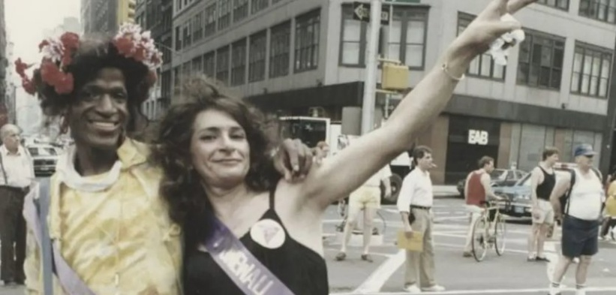


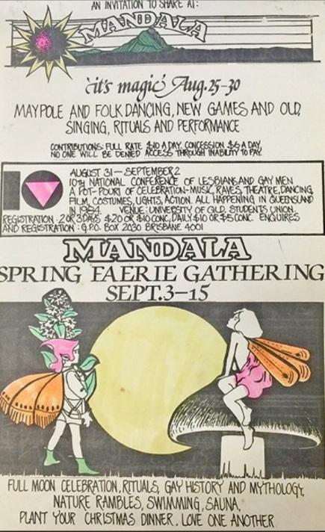




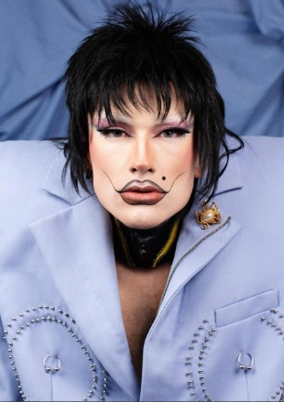
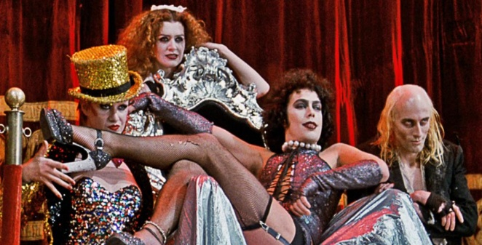

Thank you
Questions ?
Discussions ?
Antoine.Henrotin@uliege.be
Notes:
Online training in latrobe university
Leung, Azul,
6-8hours
Contact

Slide 11
Bibliographie (1)
Ahmed, S. (2006). Queer Phenomenology : Orientations, Objects, Others. Duke University Press. https://doi.org/10.2307/j.ctv125jk6w
Alessandrin, A. (2023). Les mouvements antagonistes de politisation de la question des mineurs trans et non-binaires. In V. Romagny (Éd.), Politiser l’enfance (p. 163‑172). Burn Aout. https://editionsburnaout.fr/media/politiser_l_enfance.pdf
Arnold, A. (2021). Voix. In Encyclopédie critique du genre (p. 865‑873). La Découverte. https://doi.org/10.3917/dec.renne.2021.01.0865
Azul, D., Hancock, A. B., Lundberg, T., Nygren, U., & Dhejne, C. (2022). Supporting Well-Being in Gender-Diverse People : A Tutorial for Implementing Conceptual and Practical Shifts Toward Culturally Responsive, Person-Centered Care in Speech-Language Pathology. American Journal of Speech-Language Pathology, 31(4), 1574‑1587. https://doi.org/10.1044/2022_AJSLP-21-00322
Azul, D., Hancock, A. B., & Nygren, U. (2021). Forces Affecting Voice Function in Gender Diverse People Assigned Female at Birth. Journal of Voice, 35(4), 662.e15-662.e34. https://doi.org/10.1016/j.jvoice.2020.01.001
Bakker Kellogg, S. (2015). Ritual sounds, political echoes : Vocal agency and the sensory cultures of secularism in the Dutch Syriac diaspora. American Ethnologist, 42(3), 431‑445. https://doi.org/10.1111/amet.12139
Canguilhem, G. (2013). Le normal et le pathologique. Presses Universitaires de France; Cairn.info. https://www.cairn.info/le-normal-et-le-pathologique--9782130619505.htm
Clair, I. (2016). Faire du terrain en féministe. Actes de la recherche en sciences sociales, 213(3), 66‑83. https://doi.org/10.3917/arss.213.0066
Clochec, P., & Grunenwald, N. (Éds.). (2021). Matérialismes trans : Actes de la journée d’étude qui a eu lieu à l’ENS de Lyon, le 30 mars 2019. Hystériques & AssociéEs.

Slide 12
Bibliographie (2)
Cunningham‐Erves, J., Mayo‐Gamble, T., Campbell, L., Barlow, B. C., Barajas, C., Jones, J. L., & Winkfield, K. (2024). The Bidirectional Engagement and Equity (BEE) Research Framework to Guide Community–Academic Partnerships : Developed From a Narrative Review and Diverse Stakeholder Perspectives. Health Expectations, 27(4), e14161. https://doi.org/10.1111/hex.14161
Demange, E., Henry, E., & Préau, M. (2012). De la recherche en collaboration à la recherche communautaire. Un guide méthodologique. ANRS & Coalition PLUS. https://shs.hal.science/halshs-00880158
Derrida, J. (2016). La voix et le phénomène : Introduction au problème du signe dans la phénoménologie de Husserl (5e éd). PUF.
Enriquez, C. (2024). Sexualités et dissidences queers. Remue-ménage.
Espineira, K., & Thomas, M.-Y. (2019). Études Trans. Interroger les conditions de production et de diffusion des savoirs. Genre, sexualité & société, 22, Article 22. https://doi.org/10.4000/gss.5916
Foucault, M. (1994). Les mailles du pouvoir. Dits et écrits, 4, 182‑201.
Fournier, A. (2023). Naviguer sa transition : Une sociologie matérialiste des parcours transmasculins dans le paysage de soin belge francophone [Mémoire de spécialisation, Université Catholique de Louvain (UCL)]. http://hdl.handle.net/2078.1/thesis:42661
Haraway, D. (1988). Situated Knowledges : The Science Question in Feminism and the Privilege of Partial Perspective. Feminist Studies, 14(3), 575‑599. https://doi.org/10.2307/3178066

Slide 13
Bibliographie (3)
Henrotin, A., Pressia, F., & Morsomme, D. (2025). Alternating Masculinized and Feminized Vocal Motor Behavior : A self-study Single Case Experimental Design (SCED). Gender Issues, 42(14). https://doi.org/10.1007/s12147-025-09359-7
Hersh, D., Azul, D., Carroll, C., Lyons, R., Mc Menamin, R., & Skeat, J. (2022). New perspectives, theory, method, and practice : Qualitative research and innovation in speech-language pathology. International Journal of Speech-Language Pathology, 24(5), 449‑459. https://doi.org/10.1080/17549507.2022.2029942
Iwarsson, J. (2015). Facilitating behavioral learning and habit change in voice therapy—Theoretic premises and practical strategies. Logopedics Phoniatrics Vocology, 40(4), 179‑186. https://doi.org/10.3109/14015439.2014.936498
Johnson, A. H. (2016). Transnormativity : A New Concept and Its Validation through Documentary Film About Transgender Men. Sociological Inquiry, 86(4), 465‑491. https://doi.org/10.1111/soin.12127
Kaur, M. N., Morrison, S. D., Kennedy, S. L., Van De Grift, T. C., Højgaard, A., Jacobsen, A. L., Johnson, N., Mullender, M. G., Poulsen, L., Satterwhite, T., Santucci, R., Semple, J., Rae, C., Savard, K., Sørensen, J. A., Young-Afat, D., Pusic, A. L., & Klassen, A. F. (2024). International study to develop a patient-reported outcome measure to evaluate outcomes of gender-affirming care—The GENDER-Q. Journal of Patient-Reported Outcomes, 8(1), 134. https://doi.org/10.1186/s41687-024-00785-x
Kyratsou, C. (2025). Voice and Agency : A Round Table: Introduction. Royal Musical Association Research Chronicle, 1‑7. https://doi.org/10.1017/rrc.2025.1
Namaste, V. (2009). Undoing Theory : The “Transgender Question” and the Epistemic Violence of Anglo-American Feminist Theory. Hypatia, 24(3), 11‑32. https://doi.org/10.1111/j.1527-2001.2009.01043.x

Slide 14
Bibliographie (4)
Niedergang, P. (2023). Vers la normativité queer. Blast.
Pickering, M. J., & Garrod, S. (2004). Toward a mechanistic psychology of dialogue. Behavioral and Brain Sciences, 27(2), 169‑190. https://doi.org/10.1017/S0140525X04000056
Salamanca González, M. G. (2023). Esthétiques du care pour l’Anthropocène. École urbaine de Lyon Cité anthropocène Éditions Deux-cent-cinq.
Satterfield, J. M., Spring, B., Brownson, R. C., Mullen, E. J., Newhouse, R. P., Walker, B. B., & Whitlock, E. P. (2009). Toward a Transdisciplinary Model of Evidence-Based Practice. The Milbank Quarterly, 87(2), 368‑390. https://doi.org/10.1111/j.1468-0009.2009.00561.x
Schaeffer, J.-M. (2015). L’expérience esthétique. Editions Gallimard.
Segato, R. L. (2015). La crítica de la colonialidad en ocho ensayos. Y una antropología por demanda. Prometeo Libros. https://www.torrossa.com/en/resources/an/5461000
Shuster, S. M. (2016). Uncertain Expertise and the Limitations of Clinical Guidelines in Transgender Healthcare. Journal of Health and Social Behavior, 57(3), 319‑332. https://doi.org/10.1177/0022146516660343
Shuster, S. M. (2021). Trans medicine : The emergence and practice of treating gender. New York University press.
Zimman, L. (2016). Sociolinguistic Agency and the Gendered Voice : Metalinguistic Negociations of Vocal Masculinization among Female-to-Male Transgender Speakers. In A. M. Babel, Awareness and Control in Sociolinguistic Research (p. 253‑273). Cambridge University Press.
Zimman, L. (2018). Transgender voices : Insights on identity, embodiment, and the gender of the voice. Language and Linguistics Compass, 12(8), e12284. https://doi.org/10.1111/lnc3.12284

